Slide 1
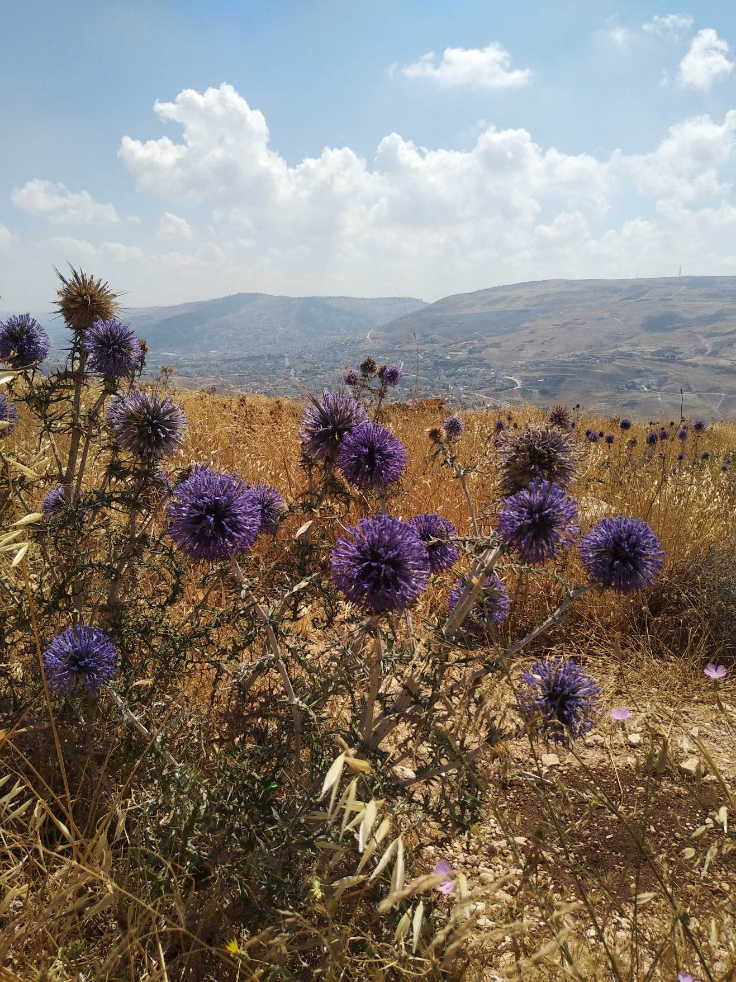
Nadenkertjes
1/ Hoe verzet jij je tegen de aanvallen van de duivel?
2/ Wanneer spreek jij vrome woorden die niet stroken met hoe je handelt?
3/ Wie wil jij graag in contact met Jezus brengen?
Collecten vandaag
1. ....
2. ....

